Slide 1
软件测试方法和技术
第9章 测试自动化及其框架
版权所有©️ 仅限于教学使用

Slide 2
自动化测试的内涵与原理
﻿数据驱动/关键字驱动脚本技术
﻿xUnit 测试框架
API自动化测试框架
Web/移动 UI自动化测试框架
Notes:
重难点小结
测试需求分析、探索式测试、SBTM、自动化测试脚本开发与维护
课后实践练习
基于Selenium的系统功能测试实验
部署自动化测试框架

Slide 3
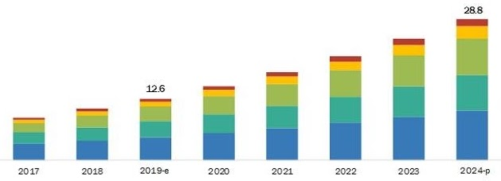
自动化测试越来越受重视
根据我们最近几年的调查，自动化测试是大家最为关注的，自动化测试高水平（达到90%以上）从之前的4%提高到 9%，大部分已实现自动化测试(超过 50%水平的)从 32%提高到达到 43.8% (2021 年)

Slide 4
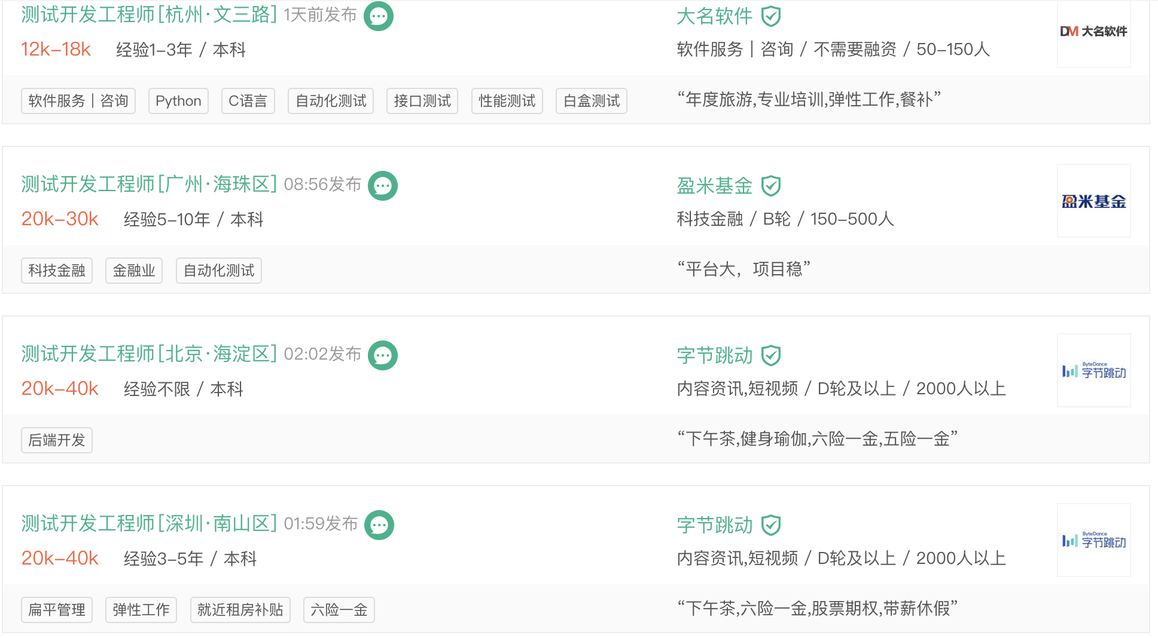
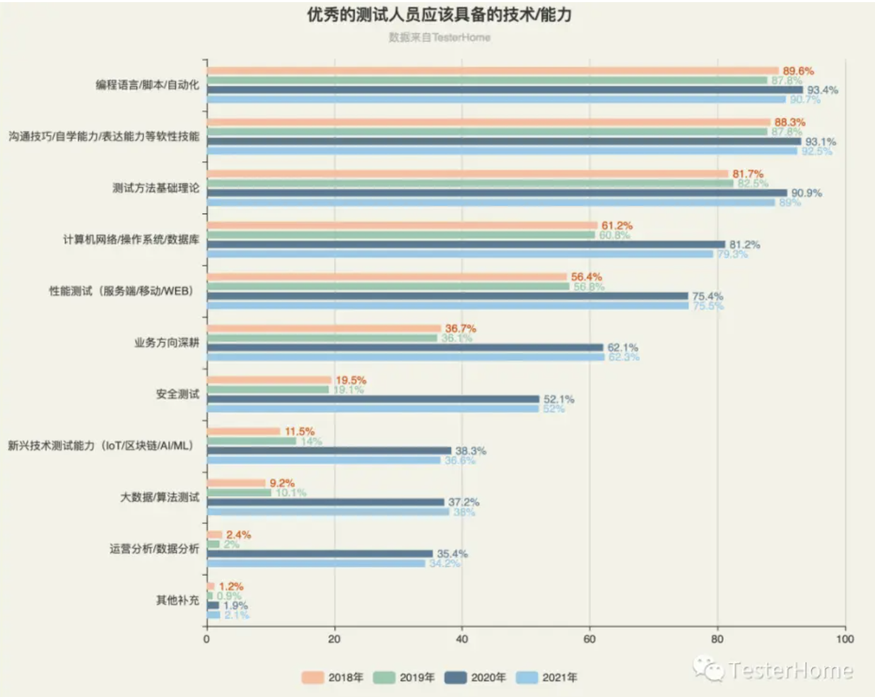
自动化测试越来越受重视 – 人才市场
自动化测试第一

Slide 5
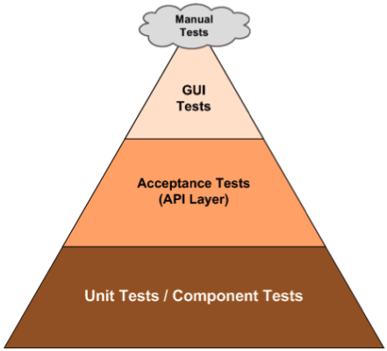
自动化测试分层策略
单元测试更容易实现自动化测试，RoI也更高（收益显著）
API自动化测试也基本能做到100%
适当加强手工E2E测试（业务层）
概括起来：以底层测试、接口测试、功能逻辑测试等为主，尽量避免UI测试
缺陷更易定位
效率更高
更加接近业务
反映真实需求

Slide 6
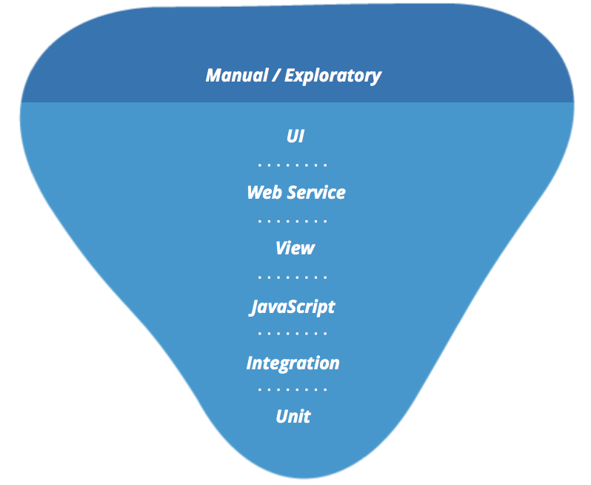
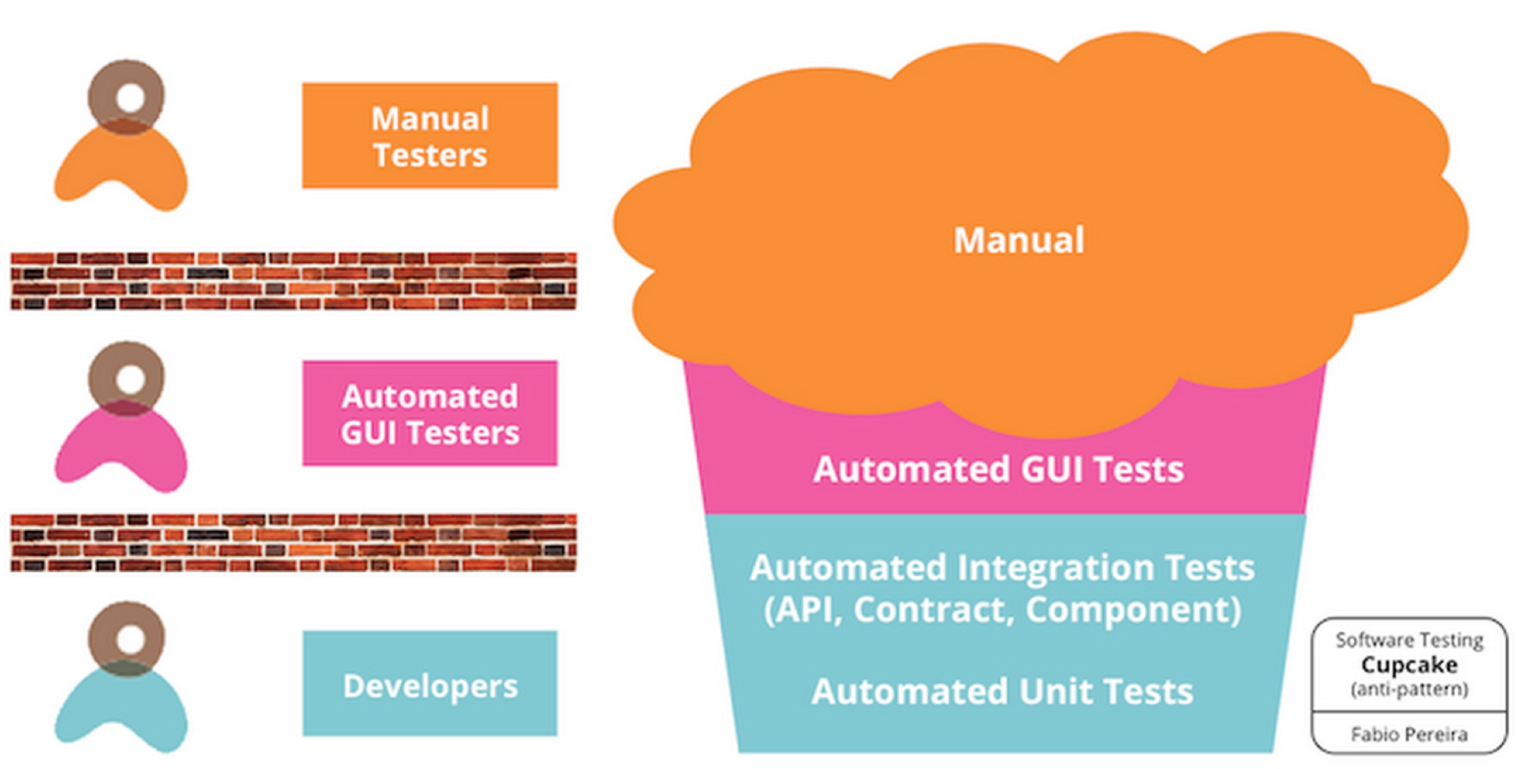
现实是骨感的

Slide 7
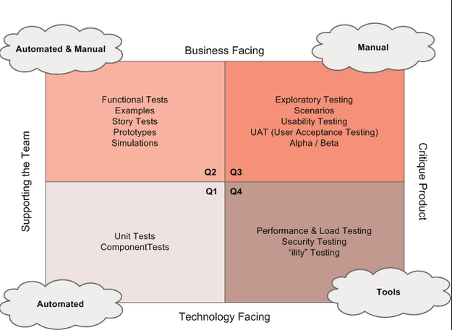

自动化测试四象限
详细讨论见：
软件质量报道
公众号的文章

Slide 8
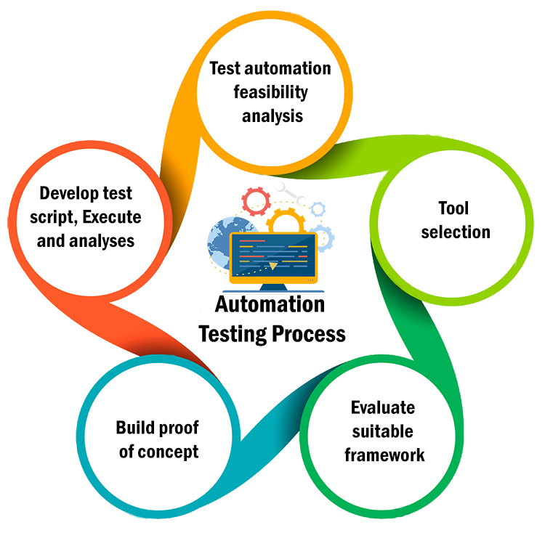
自动化测试的内涵
通过平台、系统或工具自动地完成测试的某类工作都可以归为测试自动化
自动化测试更侧重的测试用例或测试数据生成、测试执行和测试结果呈现等自动化
自动化测试为评审提供辅助工具和代码静态分析
自动化测试可以覆盖系统的接口测试、UI功能测试和专项测试

Slide 9
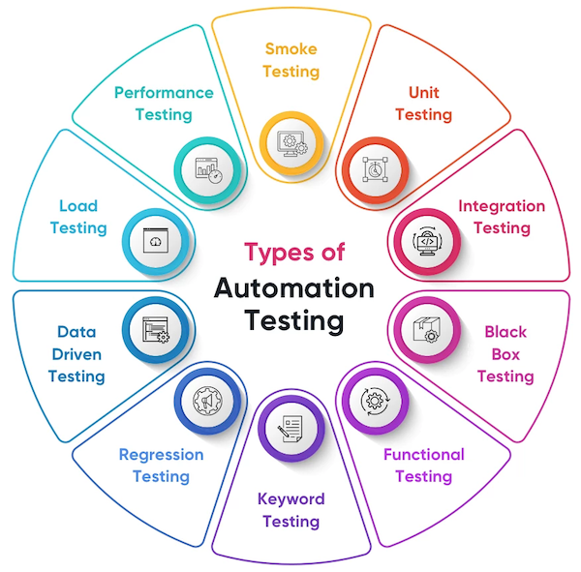
自动化测试的分类
代码静态分析
单元测试自动化
API（接口）自动化测试
Web UI自动化测试
移动App UI自动化测试
自动化测试集成框架

Slide 10
代码静态分析
原理、框架与工具

Slide 11
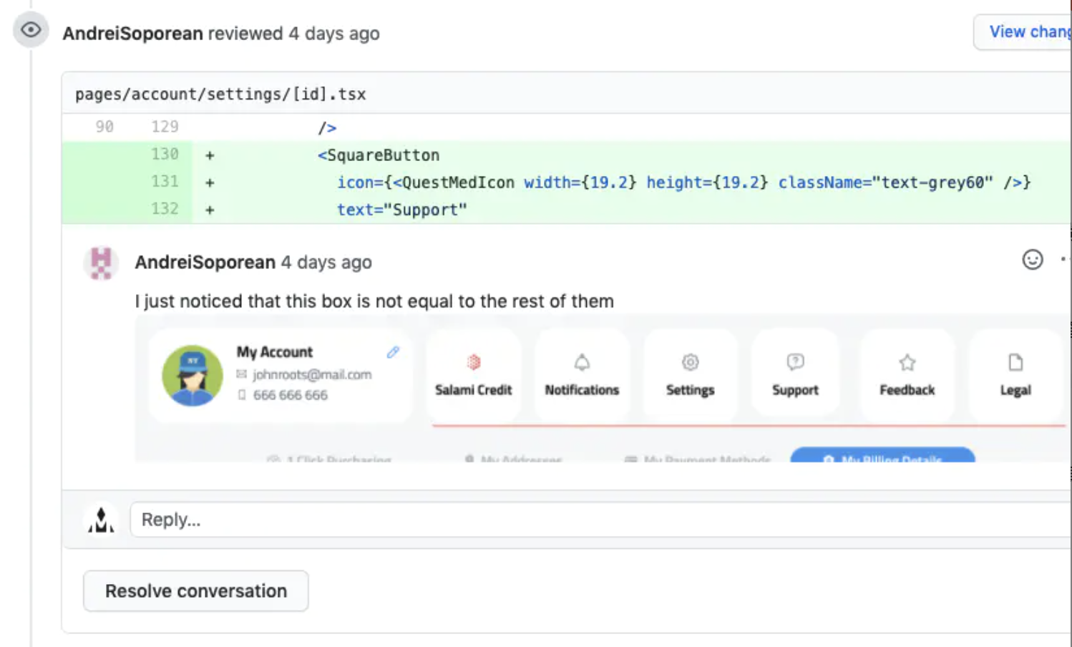
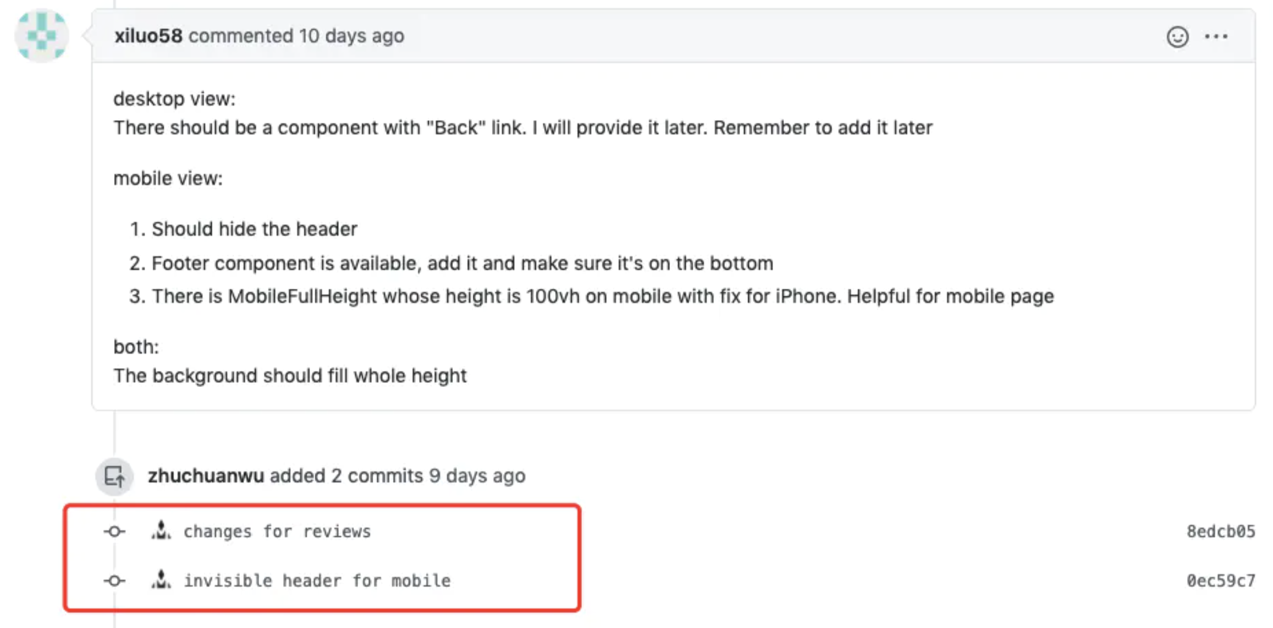
代码评审辅助工具
Collaborating with pull requests @GitHub
https://docs.github.com/en/pull-requests/collaborating-with-pull-requests

Slide 12
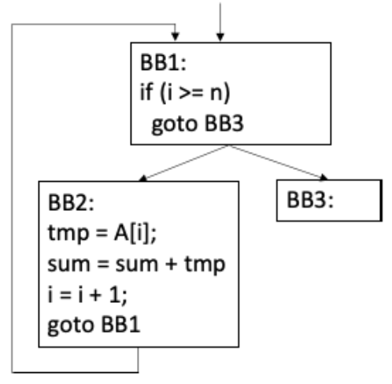
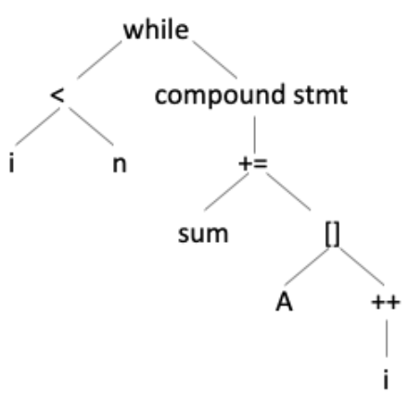
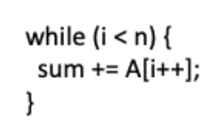
代码静态分析
通过词法分析（Lexer）、语法分析（parser）、控制流分析、数据流分析等技术对程序代码进行扫描，验证代码是否满足规范性、质量要求等。
静态分析技术可以采用模拟程序执行的技术，如符号执行、抽象解释、值依赖分析等，并采用数学约束求解工具进行路径约减或者可达性分析以减少误报、增加效率
Token
词法分析
语法分析
程序
抽象语法树AST
中间表示 IR
Notes:
程序源代码经过词法分析器（Lexer）得到各种不同种类的单词（Token），再由语法分析器（Parser）分析和语法检查后得到抽象语法树(AST)
通常会使用控制流图（Control Flow Graph，CFG）来表示程序的控制流，使用静态单赋值（Static Single Assignment，SSA）来表示程序中数据的使用-定义链（Use-Def Chain）
https://wizardforcel.gitbooks.io/antlr4-short-course/content/line-between-lexer-and-parser.html
https://decaf-lang.github.io/minidecaf-tutorial-deploy/docs/lab1/part1.html
https://blog.csdn.net/csdnnews/article/details/105592032

Slide 13
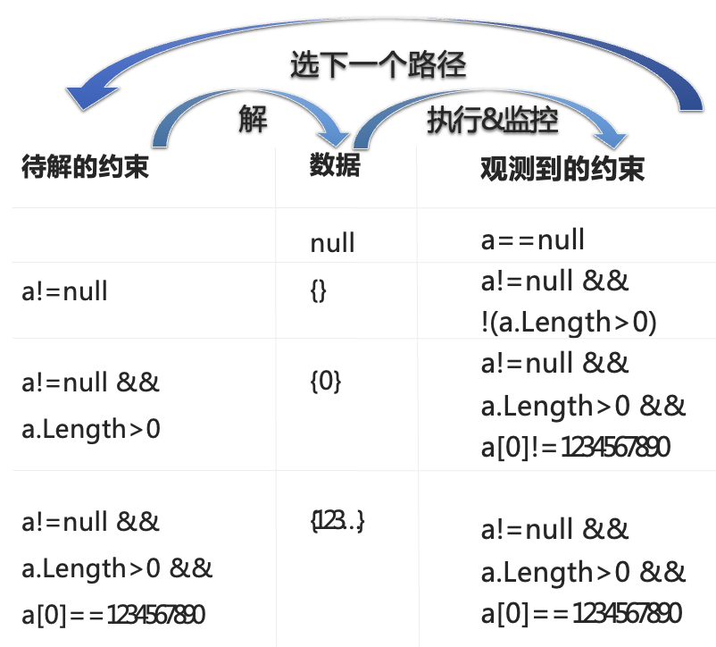

示例：符号执行
微软 Pex – White Box Test Generation for .NET
被测代码
void CoverMe(int[] a)
{
if (a==null) return;
if (a.Length>0)
if (a[0] == 1234567890)
throw new Exception("bug");
}
取反后的条件
a==null
F
T
a.Length>0
F
T
a[0]==123…
结束: 没有其它路径了。
F
详见文章
T
Godefroid, Klarlund, Sen. DART: directed automated random testing. PLDI 2015

Slide 14
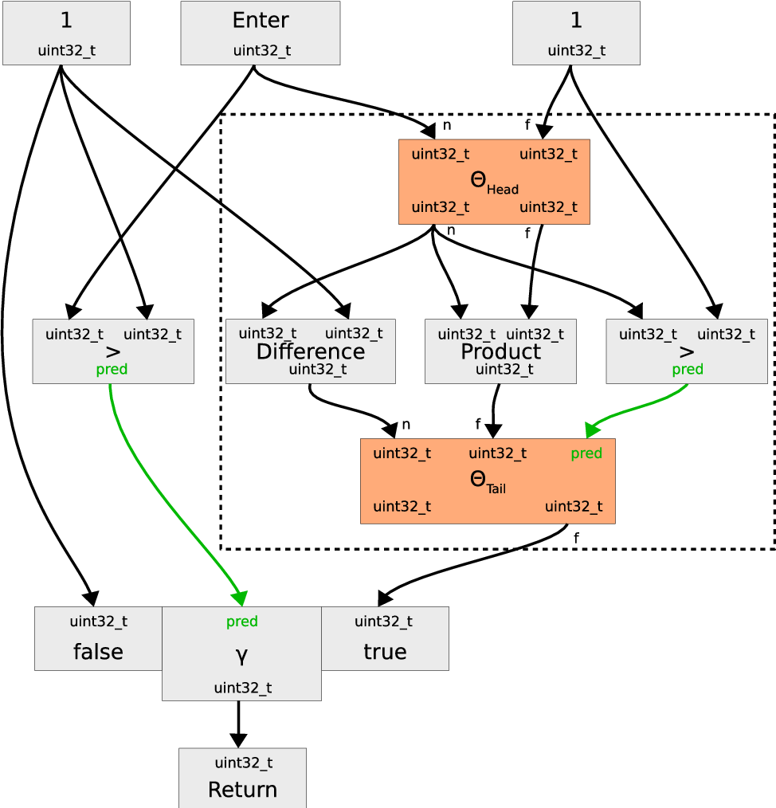
值依赖分析
数据流分析中的定值-使用连接的依赖关系，并通过值依赖图来表现
值依赖图（Value Dependence Graph，VDG）是一种基于程序值依赖分析的、路径敏感的空指针解引用检测方法，通过结合数据流分析中的到达定值分析、区间分析及指向分析创建了值依赖分析图
Alan Christopher Lawrence ，Optimizing compilation with the value state dependence graph，2007
Notes:
值依赖分析是建立在值流模型基础之上的，值流模型最早由Horwitz提出，值流图中结点与结点之间的连线表示的是数据流分析中的定值使用关系。值流依赖表示由于定值-使用连接的依赖关系。值流依赖关系可以通过值依赖图来表现。
Value Dependence Graph（简称VDG），值依赖图，是一种基于程序值依赖分析的、路径敏感的空指针解引用检测方法，主要分析守卫值依赖分析和非守卫值依赖分析。该方法通过结合数据流分析中的到达定值分析、区间分析及指向分析创建了值依赖分析图,该图刻画了可能产生空指针语句到其解引用语句的值依赖关系.该图中的边采用守卫标注,即描述了相邻点之间的到达条件，降低误报率。
值依赖的边连接两个存在依赖关系值依赖结点。值依赖边是有向边，边的头结点被称为定义结点，尾结点称为使用结点。定义结点和使用结点中分别存在一个导致依赖关系的变量，分别称为定义变量和使用变量。此外，值依赖边还存储了定义结点和使用结点之间的到达条件。

Slide 15
SAST：静态应用程序安全测试
Static Application Security Testing
通过调用语言的编译器或解释器把高级语言代码（如JAVA，C/C++源代码）转换成一种中间代码，将其源代码之间的调用关系、执行环境、上下文等分析清楚。
语义分析：分析程序中不安全的函数、方法使用问题
数据流分析：跟踪、记录并分析程序中的数据传递过程所产生的安全问题
控制流分析：分析程序特定时间、状态下执行操作指令的安全问题
配置分析：分析项目配置文件中的敏感信息和配置缺失的安全问题
结构分析：分析程序上下文环境、结构中的安全问题
结合多种分析结果，匹配所有规则库中的漏洞特征以发现漏洞
形成包含漏洞信息的检测报告，包括漏洞的具体代码行数以及漏洞修复的建议

Slide 16
SAST 工具分类
正则匹配：如 Cobra、Raptor；
基于语法树：如 P3C、Fireline；
Java语言可基于class文件：如 FindBugs
基于控制流、数据流、函数调用关系等：多数商业SAST工具
SMT求解器也被集成到一些大型工具中，如HOL/Isabelle、ESC/Java2、ACL2、UCLID、BLAST、ureka,CUTE和PEX等

Slide 17
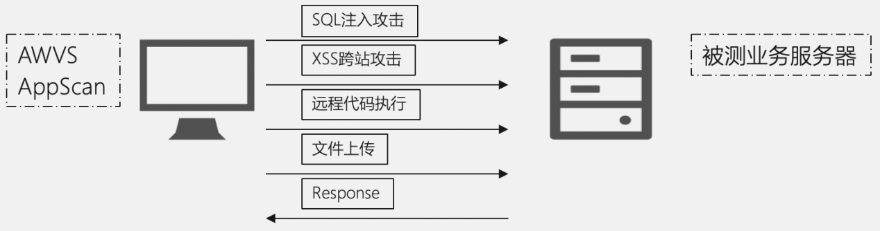
DAST
Static Application Security Testing
Notes:
https://www.aqniu.com/learn/46910.html

Slide 18
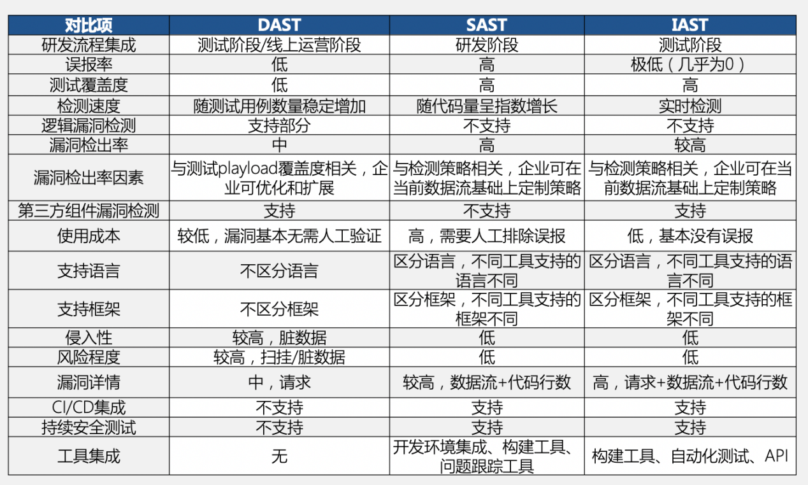
DAST、SAST&IAST
Notes:
https://blog.csdn.net/weixin_41686586/article/details/114276295

Slide 19
单元测试
原理、框架与工具

Slide 20
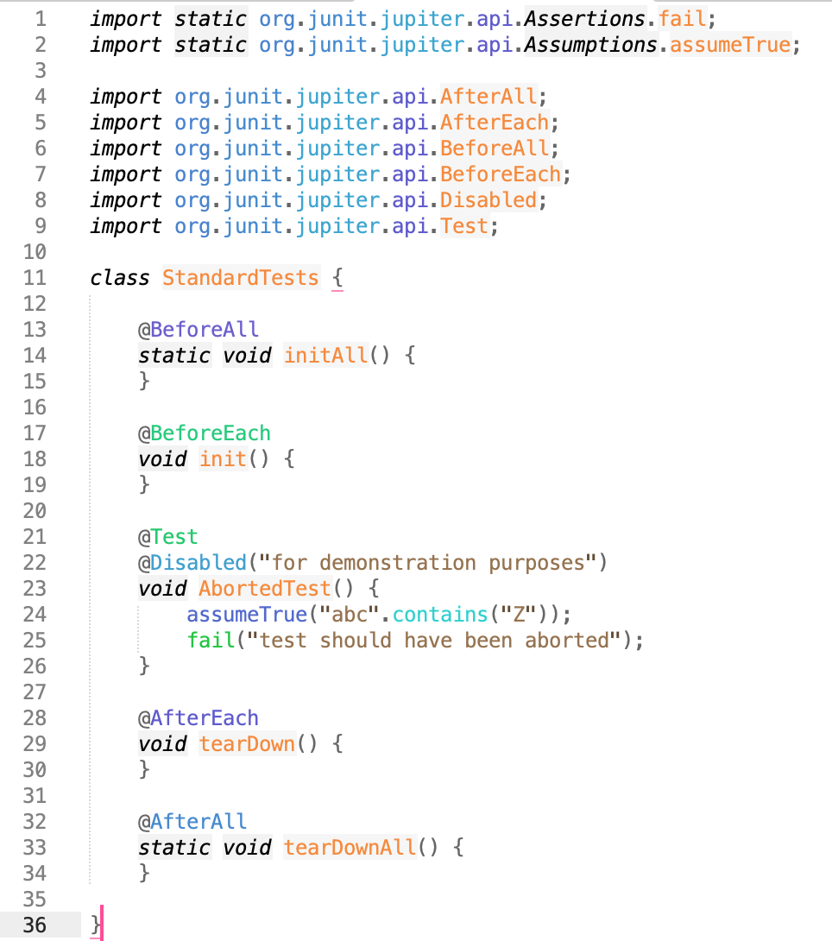
单元测试
初始化环境
如同代码实现，但有自己的结构
测试
断言
环境清理

Slide 21
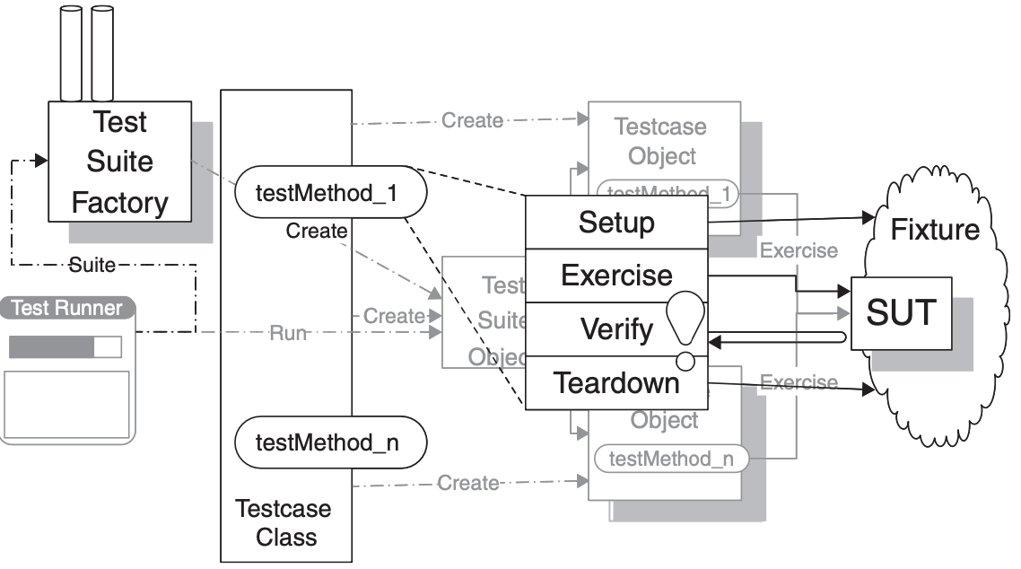
xUnit框架

Slide 22
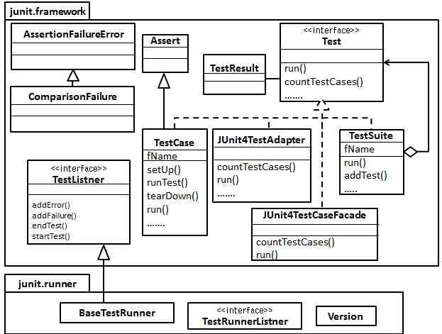
JUnit 4 工作原理/框架

Slide 23
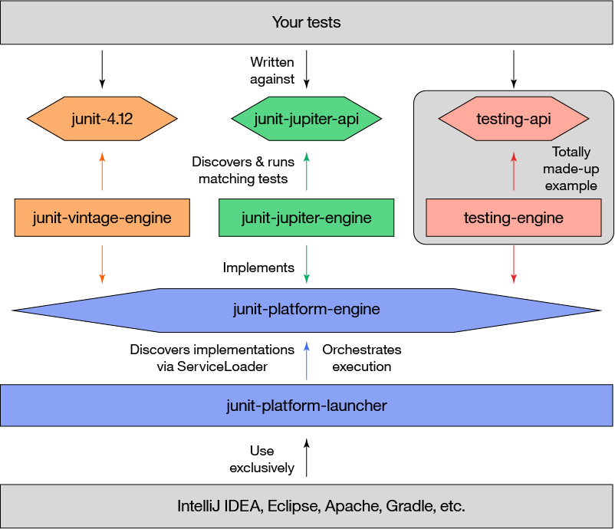
JUnit 5架构
JUnit 5 = JUnit Platform + JUnit Jupiter + JUnit Vintage（复古）
JUnit Platform：基于JVM的执行测试的基础框架及其Test-Engine API、控制台启动器（CLI）、支持CI/CD、基于JUnit 4的Runner
JUnit Jupiter：在JUnit 5中编写测试和扩展的新编程模型和扩展模型的组合，运行基于Jupiter的测试。
JUnit Vintage：提供了TestEngine在平台上运行基于JUnit 3和JUnit 4的测试
https://junit.org/junit5/docs/current/user-guide/
Notes:
Vintage：复古、特定年份， jupiter：木星

Slide 24
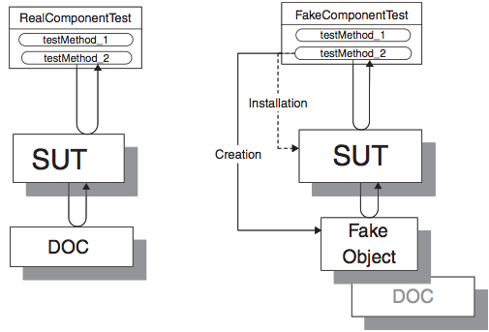
Mock技术
^{round-trip test}
Round-trip test
直接输入
Public interface
“front door”
SUT：System Under Test
DOC：Depend-on Component
Notes:
From Book: xUnit Test Pattern P.130

Slide 25

最常用的单元测试工具
Java、C++和Python语言的单元测试中，受欢迎的测试工具包括单元测试框架、两个智能化的单元测试用例自动生成工具、以及Mock工具、代码覆盖率工具
JUnit、TestNG
GoogleTest
pytest
unittest
Coverage.py
EvoSuite
Diffblue Cover
JMockit
JaCoCo
gcov、lcov、gcovr
详见公众号文章

Slide 26
API自动化测试
原理、框架与工具

Slide 27
API的TA架构（复习）
API的来源
用例
回归
文档化工具
手工录入
场景设定
验证
触发回归
执行
程序扫描
HAR导入
选择和组装API
结果展示
RAML
手工组装
定时回归
Swagger
HAR 批量生成
即时触发
Markdown
代码迁移
事件触发
API定义
基于场景的测试用例
按需回归
RAML：RESTful API描述性语言；HAR：基于JSON、储存HTTP请求/响应信息的文件格式

Slide 28
基于API的TA工具 -续
Mockbin：可从HAR文件生成一个模拟桩
RAP：淘宝开发的API管理工具
Swagger：流行的API定义工具、规范
Easy Mock：从swagger生成数据
Doclever：编写REST接口文档，生成测试数据
Mocky：无需登录，直接生成response
kristofa/mock-http-server
wiremock
SoapUI
Rest-Assured
SOAtest
APIfortress
详见公众号文章

Slide 29
Web UI 自动化测试
原理、框架与工具

Slide 30
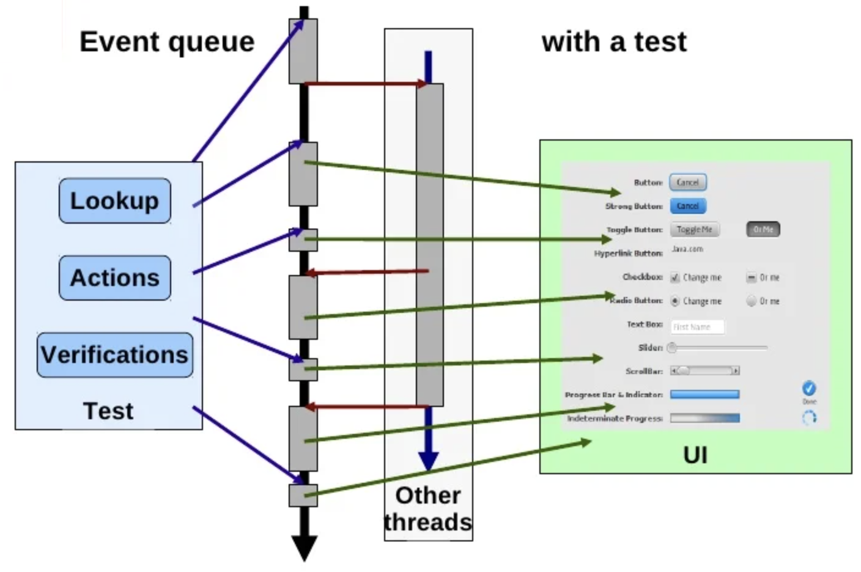
Web UI自动化测试
识别UI 元素
操作UI元素
验证状态（比较）
Notes:
，有时绕不过去，有时无需绕过去

Slide 31
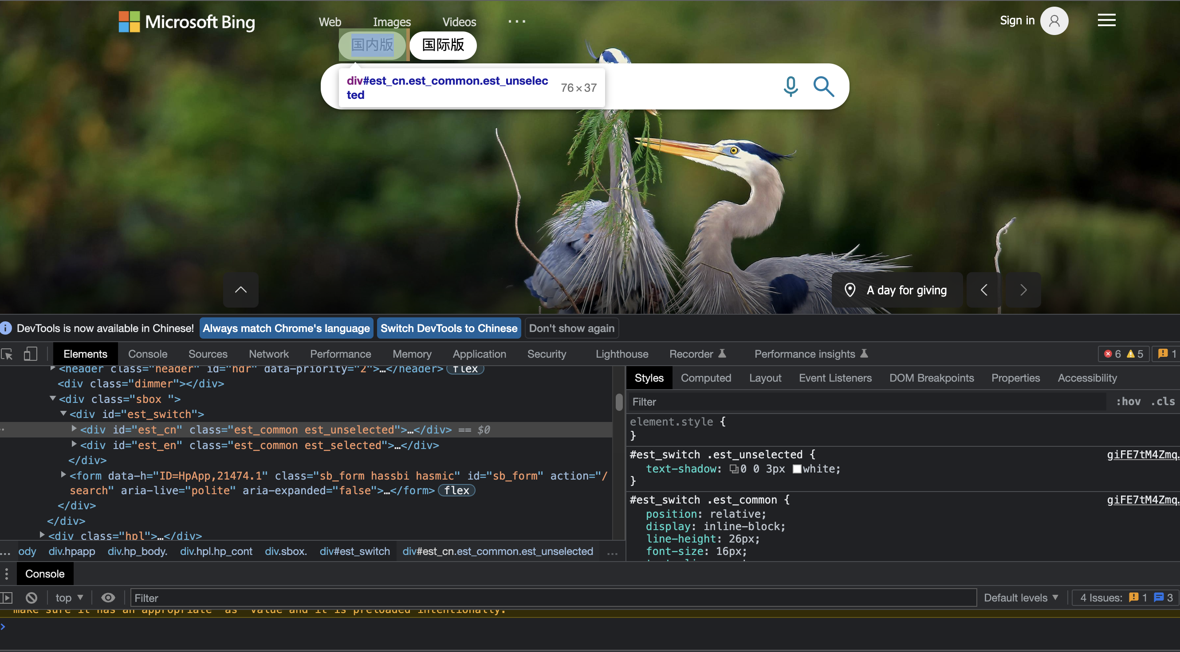
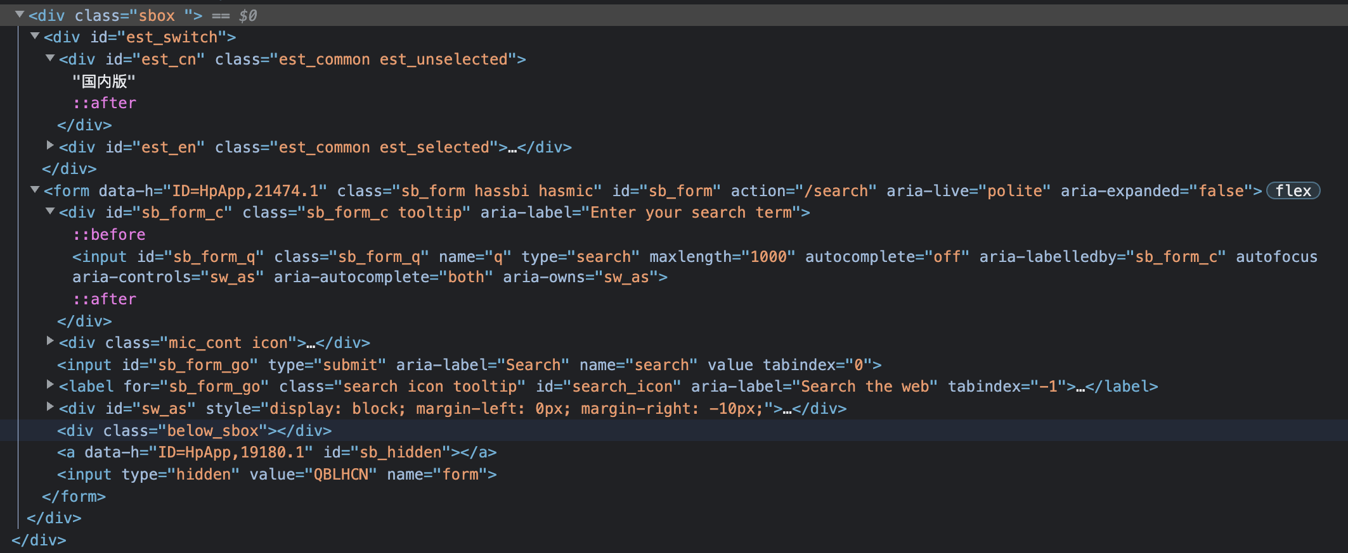
Web UI元素
Notes:
，有时绕不过去，有时无需绕过去

Slide 32
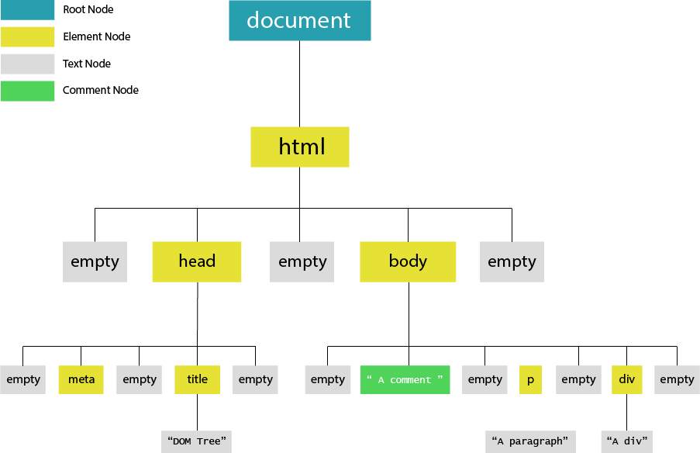
W3C DOM标准
document.getElementById(id)
document.getElementsByTagName(name)
document.createElement(name)
parentNode.appendChild(node)
element.innerHTML
element.style.left
element.setAttribute()
element.getAttribute()
element.addEventListener()
window.content
window.onload (en-US)
window.dump()
window.scrollTo()
https://dom.spec.whatwg.org/
Notes:
，有时绕不过去，有时无需绕过去

Slide 33
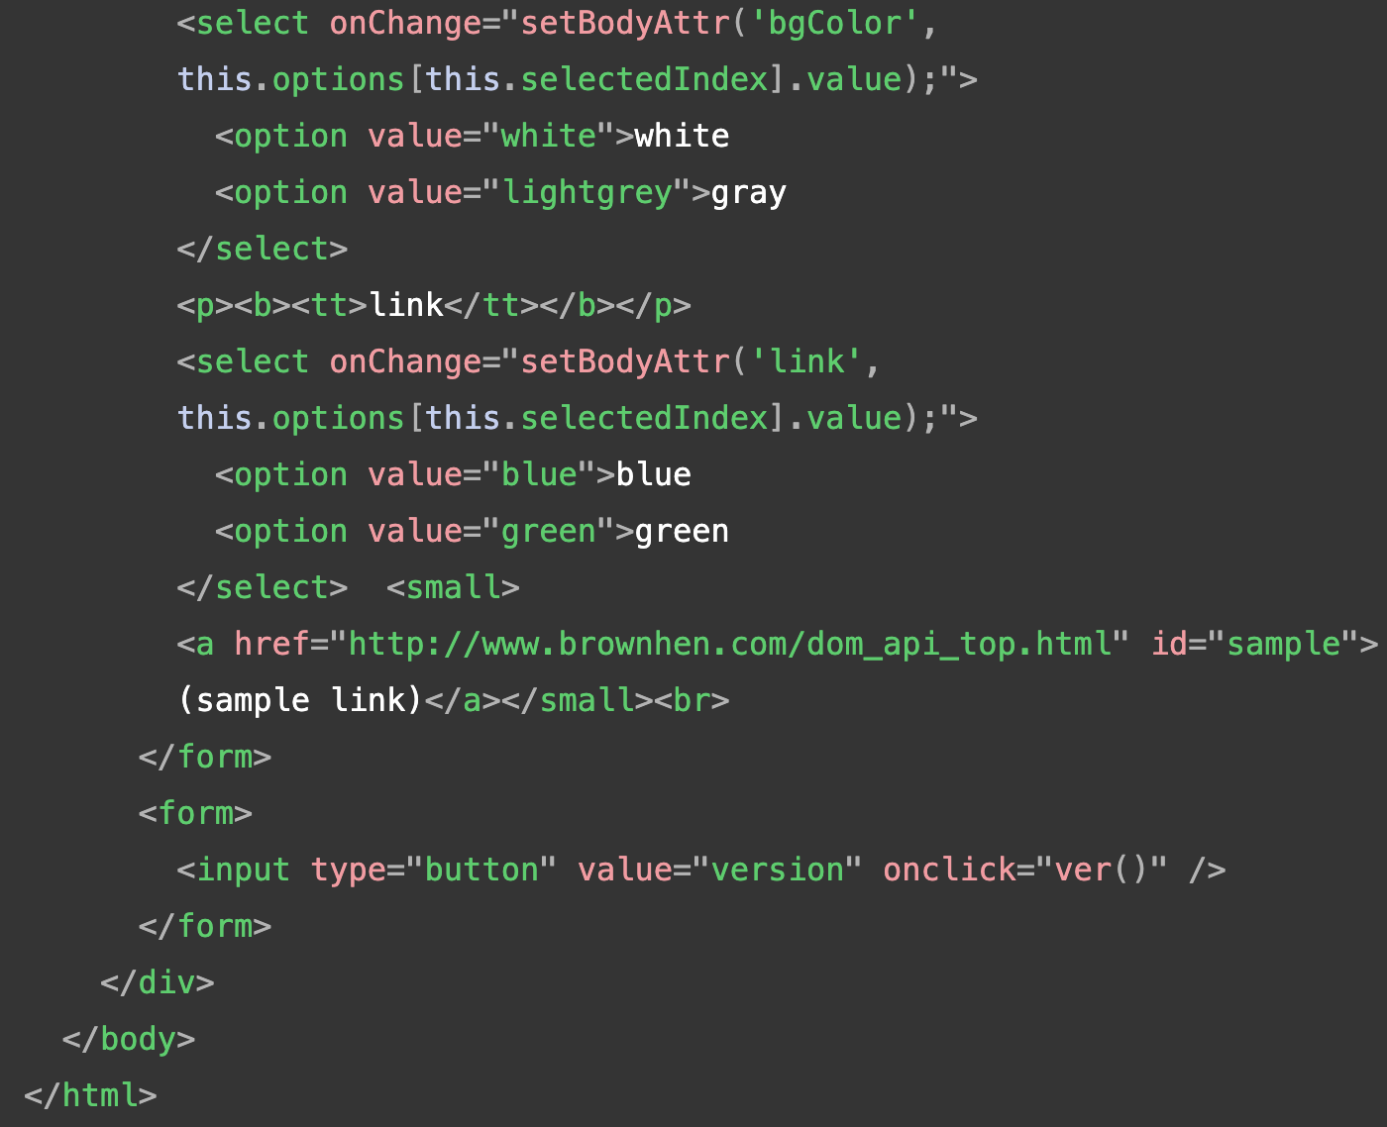
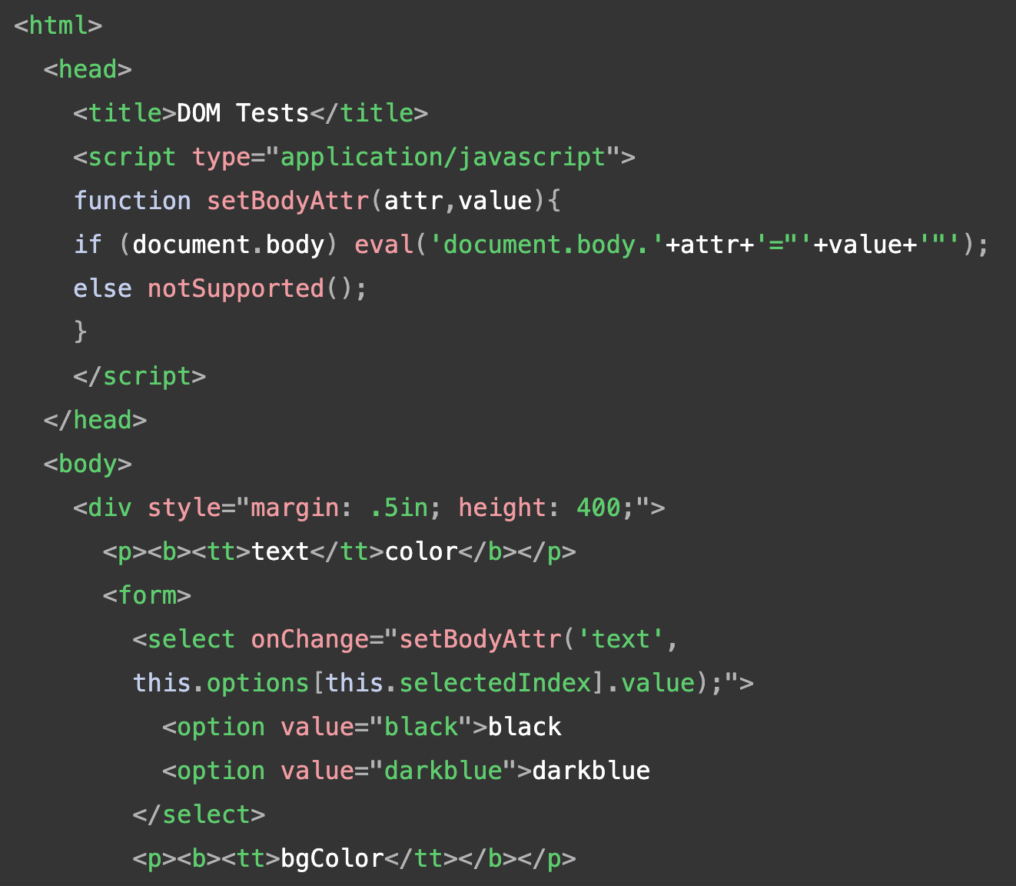
测试DOM API

Slide 34
定位元素
id 定位：driver.findElement(By.id(“id的值”))；
name定位：driver.findElement(By.name(“name的值”))；
xpath 定位：driver.findElement(By.xpath(“xpath表达式”))；
Class 定位：driver.findElement(By.className(“class属性”))；
css 定位：driver.findElement(By.cssSelector(“css表达式”))；
TagName 标签名称：driver.findElement(By.tagName(“标签名称”))；
Jquery表达式：Js.executeScript(“return jQuery.find(“jquery表达式”)”)
链接的全部文字：driver.findElement(By.linkText(“链接的全部文字”))；
链接的部分文字：driver.findElement(By.partialLinkText(“链接的部分文字”))；

Slide 35
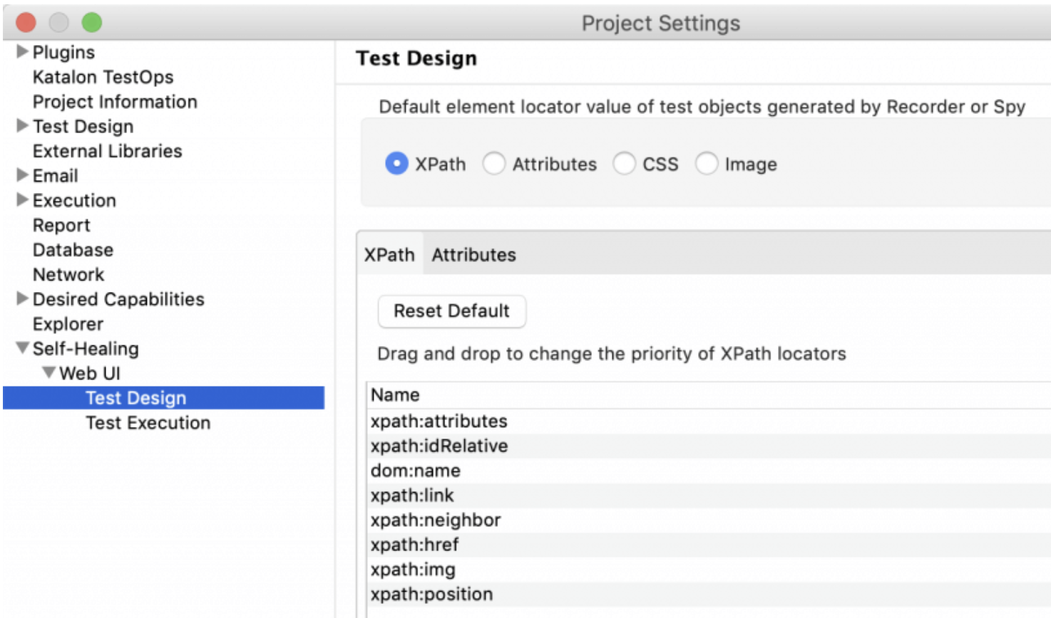
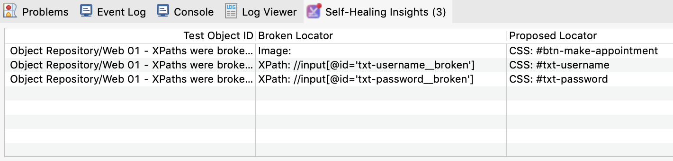
UI元素定位示例

Slide 36
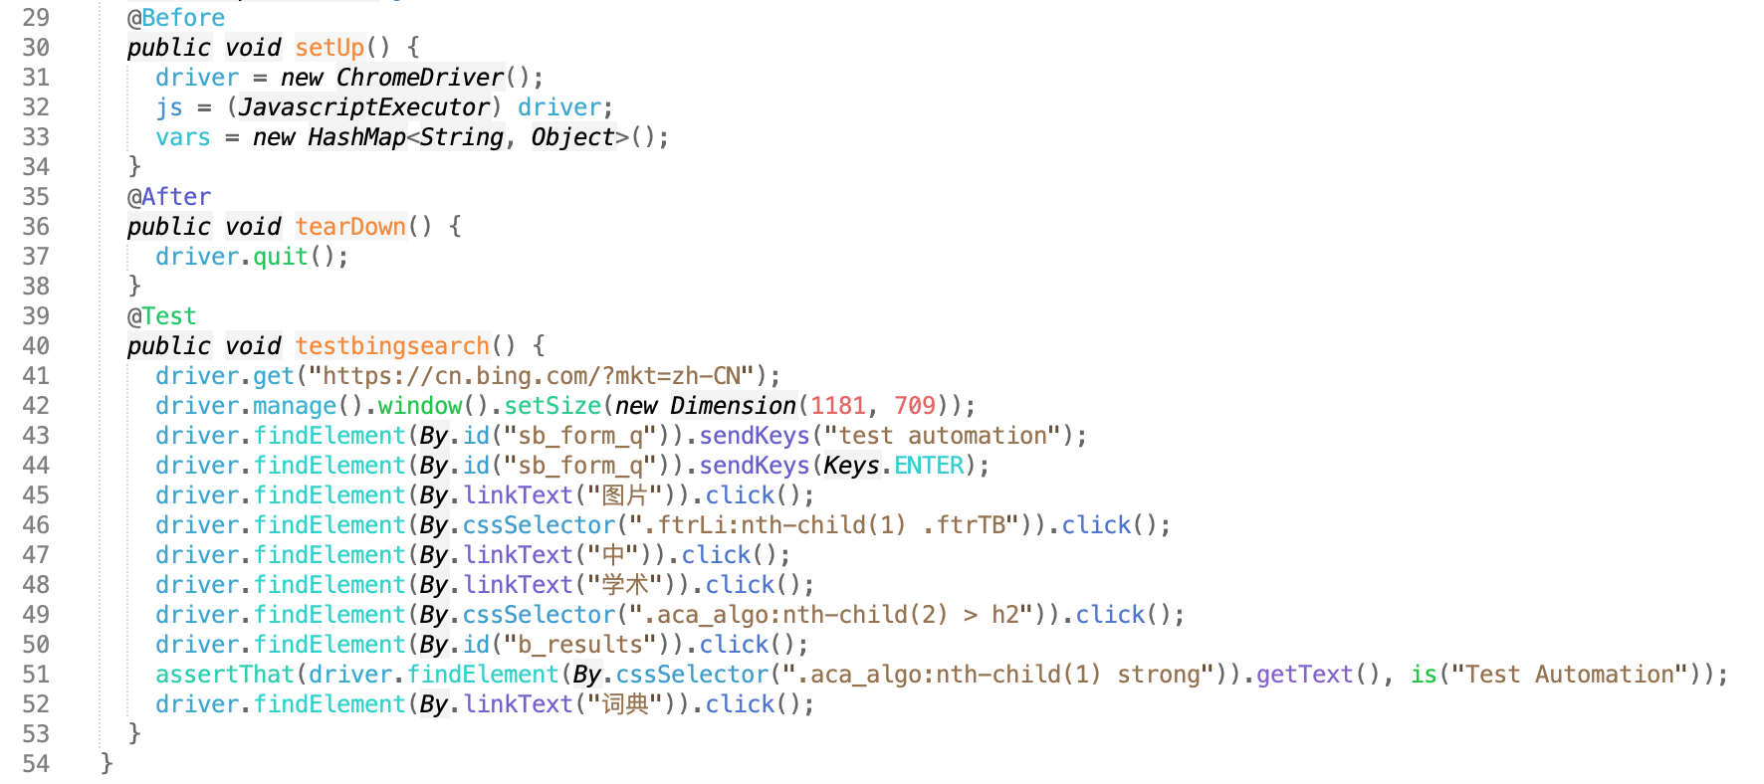
Selenium + WebDriver

Slide 37
Java HTTP Client + Selenium
POM设置
Selenium使用HTTP & WebSocket客户端：
向WebDriver发送命令
从Selenium客户端库向网格发送命令
根据网格模式，让各种网格组件相互通信
创建ChromeDevTools协议和BiDi协议会话
目前，Selenium使用AsyncHttpClient（建立在Netty之上的开源库，支持异步地执行HTTP请求和WebSocket支持）
<dependency>
<groupId>org.seleniumhq.selenium</groupId>
<artifactId>selenium-java</artifactId>
<version>4.6.0</version>
</dependency>
<dependency>
<groupId>org.seleniumhq.selenium</groupId>
<artifactId>selenium-http-jdk-client</artifactId>
<version>4.6.0</version>
</dependency>
Notes:
java -Dwebdriver.http.factory=jdk-http-client -jar selenium-server-4.5.0.jar -—ext selenium-http-jdk-client-4.5.0.jar standalone

Slide 38
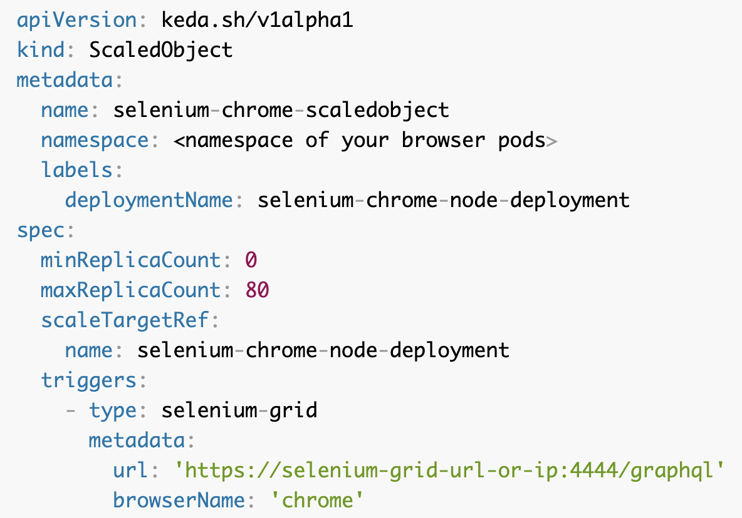
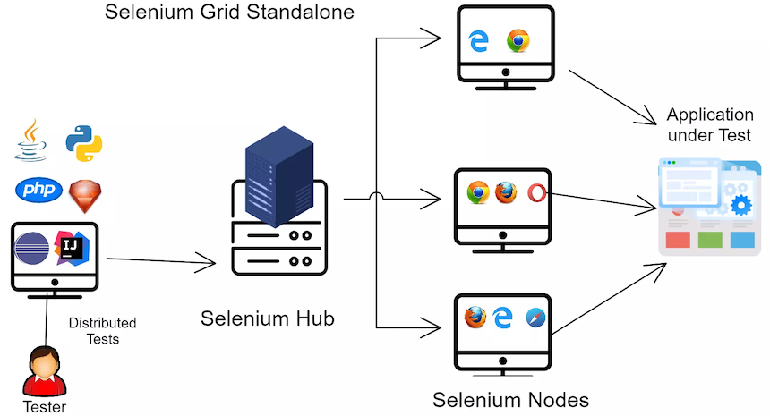
Selenium Grid

Slide 39
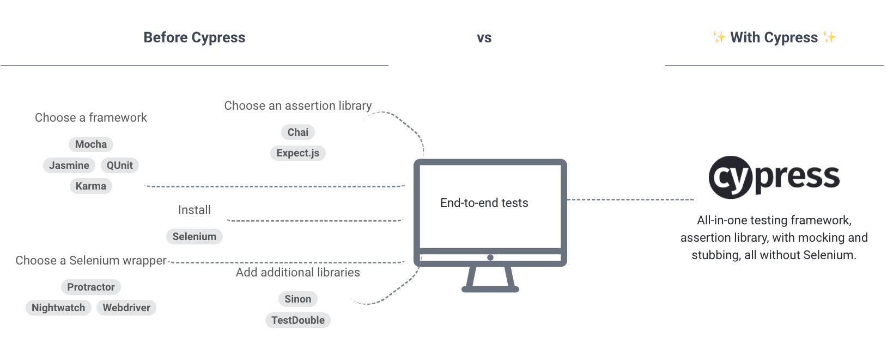
基于Cypress的UI自动化测试
https://www.cypress.io/

Slide 40
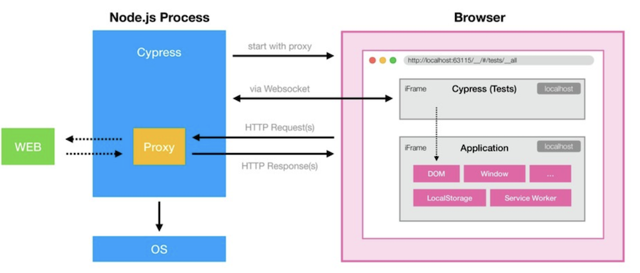
Cypress 架构

Slide 41
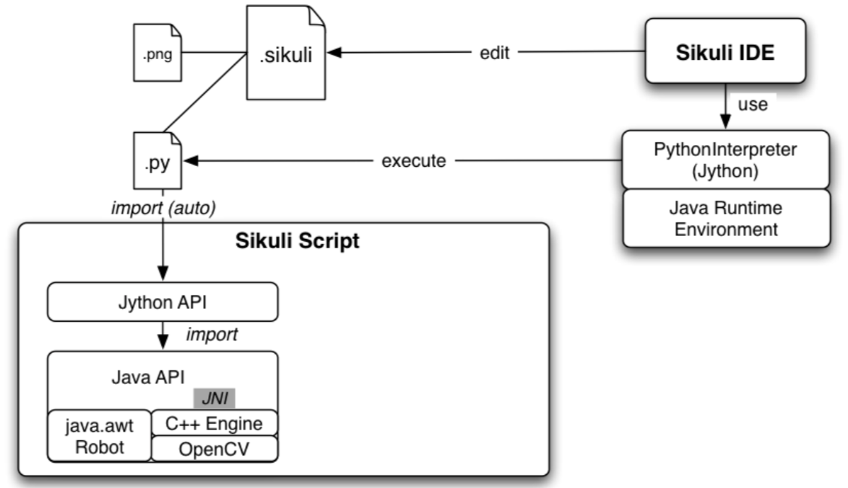
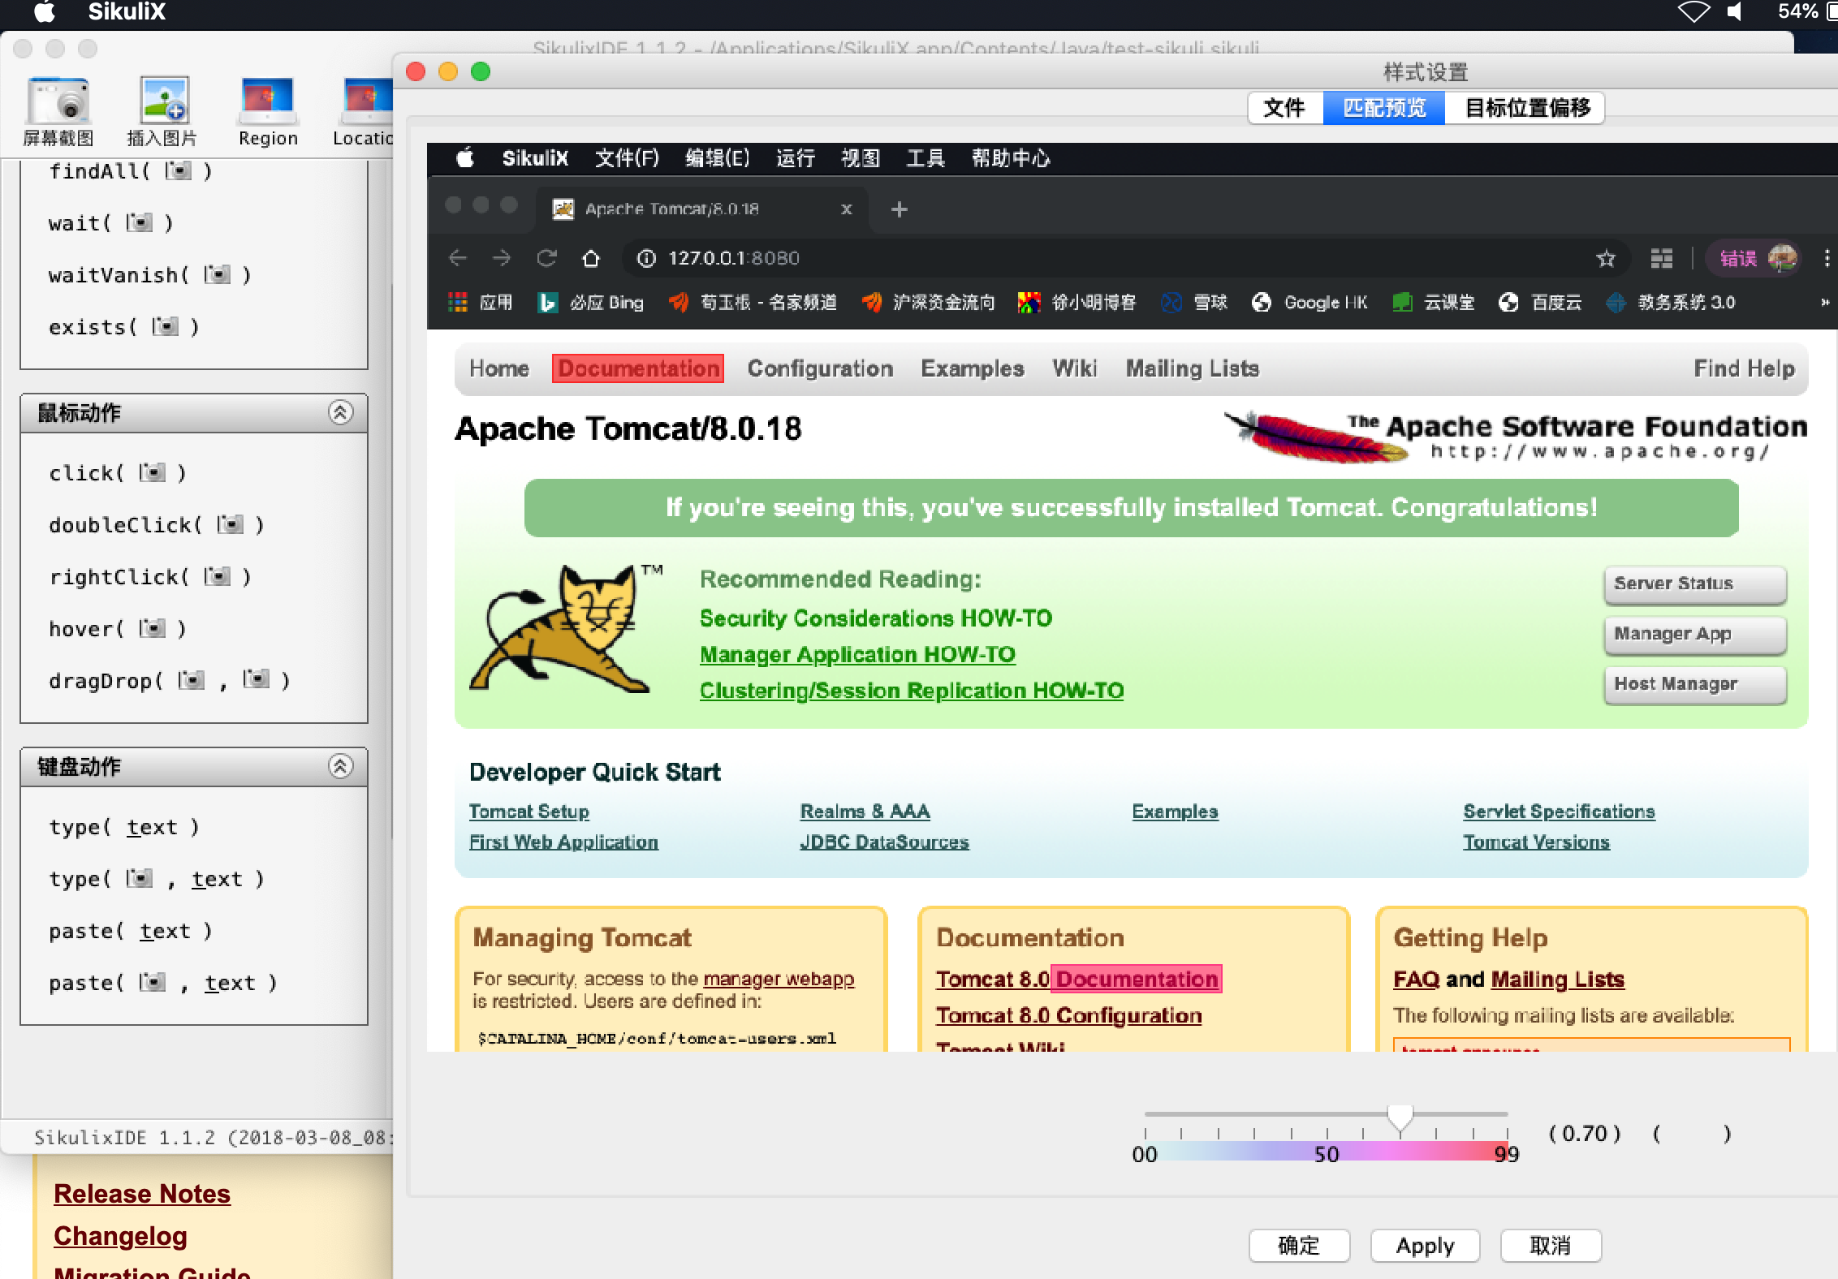
基于图像识别的UI自动化测试
SikuliX1 → SikuliNG
Implement the API completely as a REST-API backed by a server running on the target machine
https://github.com/RaiMan
Notes:
[Sikulix2openCV](https://github.com/RaiMan/Sikulix2opencv) OpenCV Java API and prebuilt libraries<br>
[Sikulix2tesseract](https://github.com/RaiMan/Sikulix2tesseract) Tess4J Java API and prebuilt libraries<br>
[Sikulix2TigerVNC](https://github.com/RaiMan/Sikulix2tigervnc) The TigerVNC Java implementation for VNC support
https://github.com/RaiMan/SikuliX-2014

Slide 42
移动App UI 自动化测试框架
Appium & Airtest

Slide 43
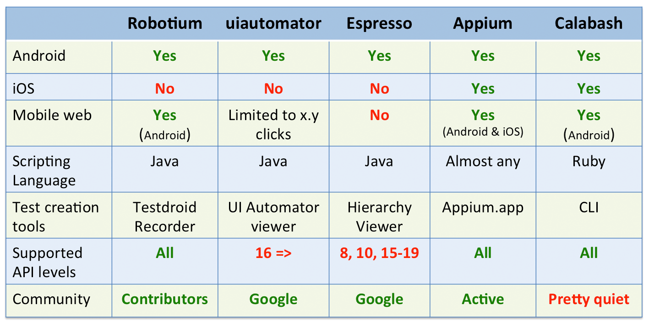
几款常见的测试工具比较
Notes:
Appium是基于UIAutomator框架实现的。Appium测试进程与目标应用进程是分开的，所以Appium不能直接访问目标应用的各种element属性进行copy&paste，而只能模拟触发相应的事件对目标应用进行操作。这就好比触摸屏监控驱动和目标应用的关系：驱动监控到用户点击屏幕的事件后，驱动就会去判断点击的位置是否是一个文本框，如果是的话，就去打开系统键盘给用户进行输入。
Robotium是基于Instrumentation框架的。Robotium测试进程与目标应用是在同一个进程中作为两个不同的线程运行的。也就是说Robotium测试线程是有办法直接访问目标应用的各种element属性的，可以访问浮层，Intent之类的。所以它根本不需要触发任何事件，直接就可以在内部修改相应的数据

Slide 44
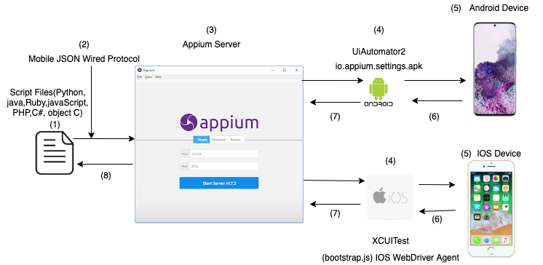
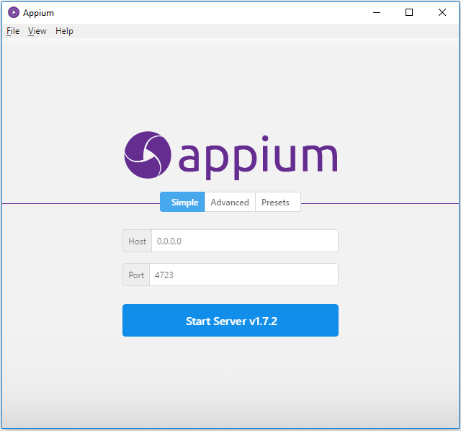
Appium

Slide 45
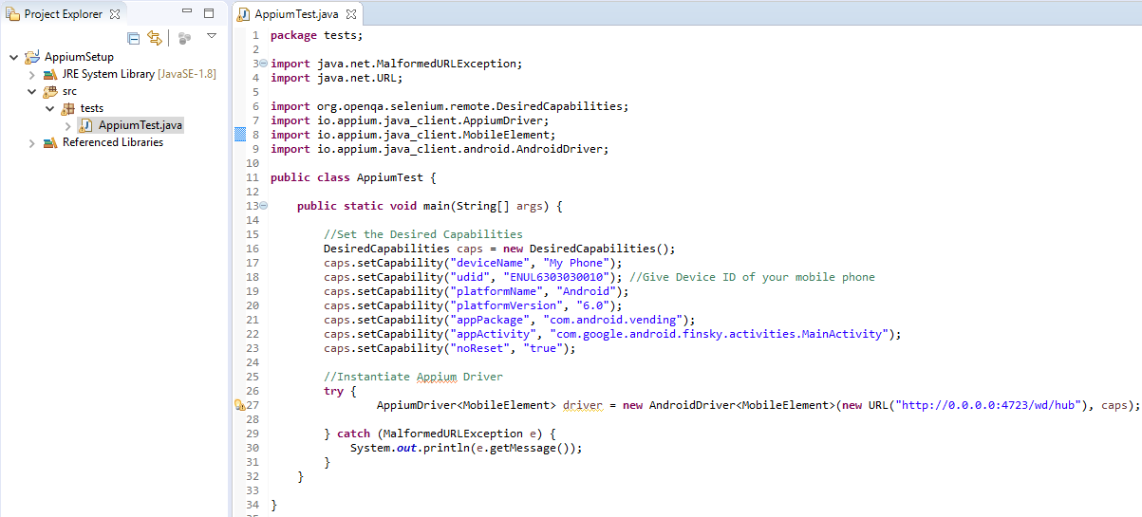
Appium 示例
https://appium.io/docs/en/writing-running-appium/running-tests/

Slide 46
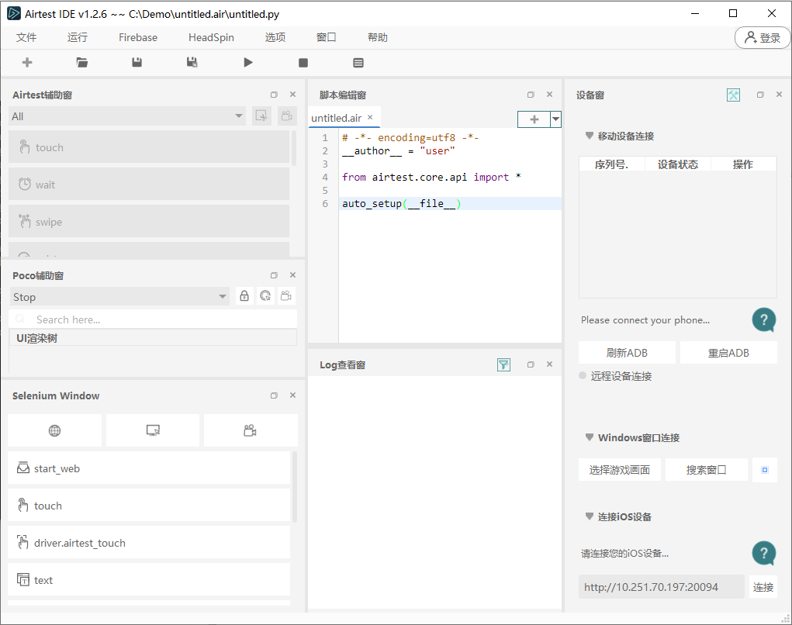
Airtest 框架
支持Python语言的测试脚本，其开源组件：
Airtest：跨平台的基于图像识别的UI自动化测试框架，提供了一系列跨平台的API可供调用，覆盖各种常见的操作。
Poco：基于UI控件识别的自动化测试框架，支持Android、iOS原生app和微信小程序
AirtestIDE：跨平台的UI自动化测试编辑器，能够快速编写Airtest和Poco代码，提供脚本录制、一键回放、报告查看等功能
http://airtest.netease.com

Slide 47
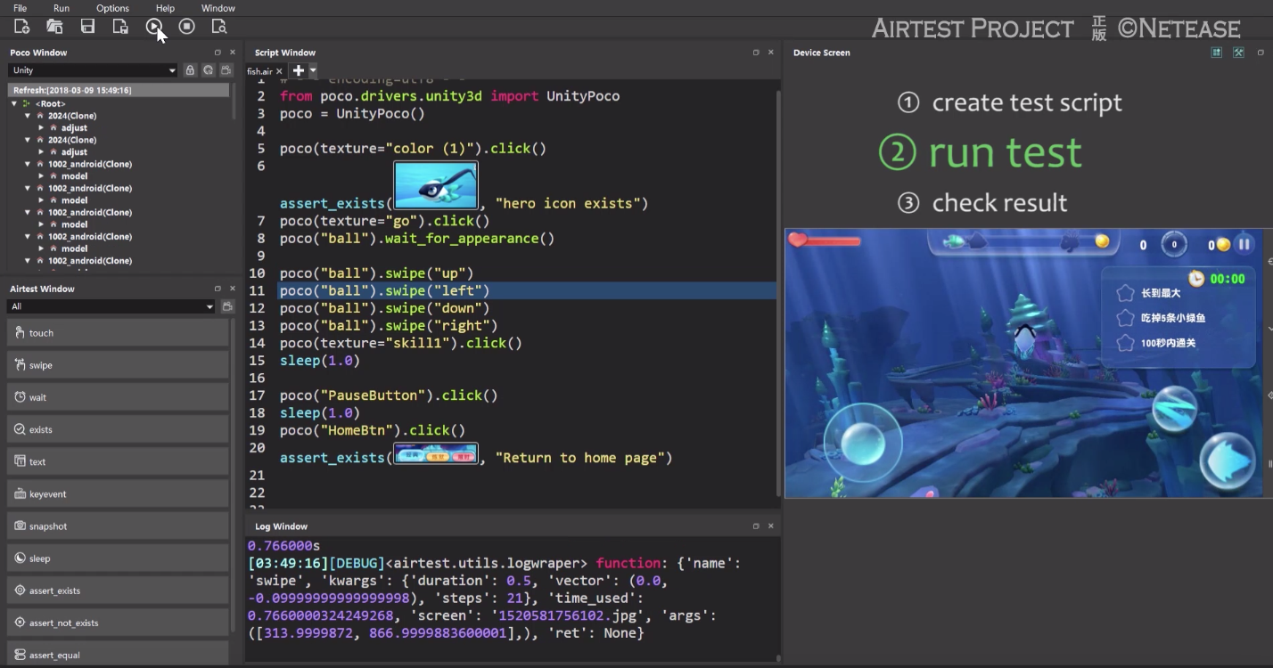
示例：基于Poco开发自动化测试脚本
http://airtest.netease.com/

Slide 48
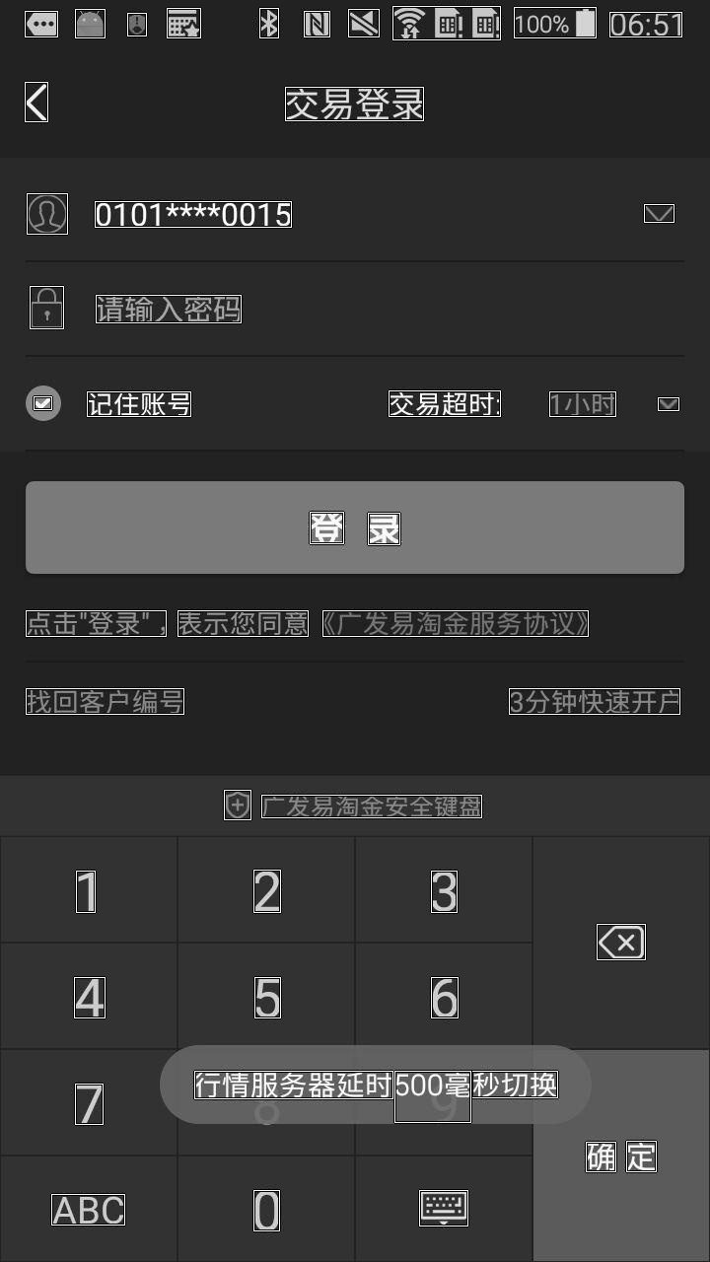
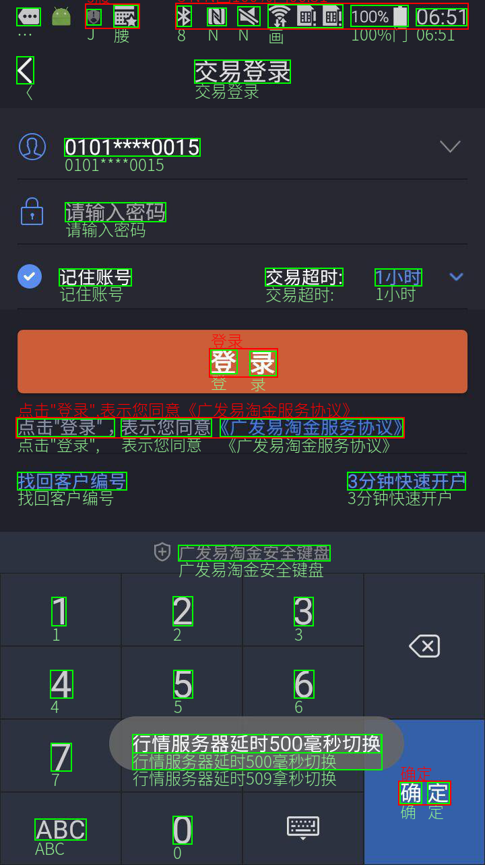
OCR实现
目前OCR的实现一般分成两个步骤 文本检测 和 文本识别
文本检测
文本识别
文本检测：找到图片上文本的位置和区域（文本框）
文本识别：识别每个文本框中的文字

Slide 49
OCR实现
多层MSER检测
（文本区域特征提取）
特征过滤
（CNN）
特征合并
（规则）
文本行过滤
（CNN）
常用字识别
（DenseNet + CTC）
高精度识别
（DenseNet + BLSTM + CTC）
AdEAST检测
（文本区域特征图）
后处理
（框解析 + NMS）
多层结果合并
（NMS + 规则）
（相邻及重叠文本框合并）
繁体字识别
（DenseNet + CTC）
CTPN + DenseNet + CTC ： https://github.com/YCG09/chinese_ocr
crnn_self_attetion ： https://github.com/koibiki/crnn_self_attetion
CRNN_Attention_OCR ： https://github.com/wushilian/CRNN_Attention_OCR_Chinese
https://github.com/xisnu/CNN-BLSTM-CTC
https://github.com/senlinuc/caffe_ocr
CRNN 卷积循环神经网络； BLSTM：Bidirectional Long Short-Term Memory Networks
CTC ：Connectionist Temporal Classification； MSER：Maximally Stable Extremal Regions
Notes:
MSER、SWT、CTPN、EAST
CRNN 卷积循环神经网络
的验证码识别从训练到部署：https://blog.csdn.net/kyle_wu_/article/details/106807166
BLSTM：双向长短期记忆网络；CTC:连接者时间分类; MSER:最大稳定极值区域

Slide 50
自动化测试集成框架

Slide 51
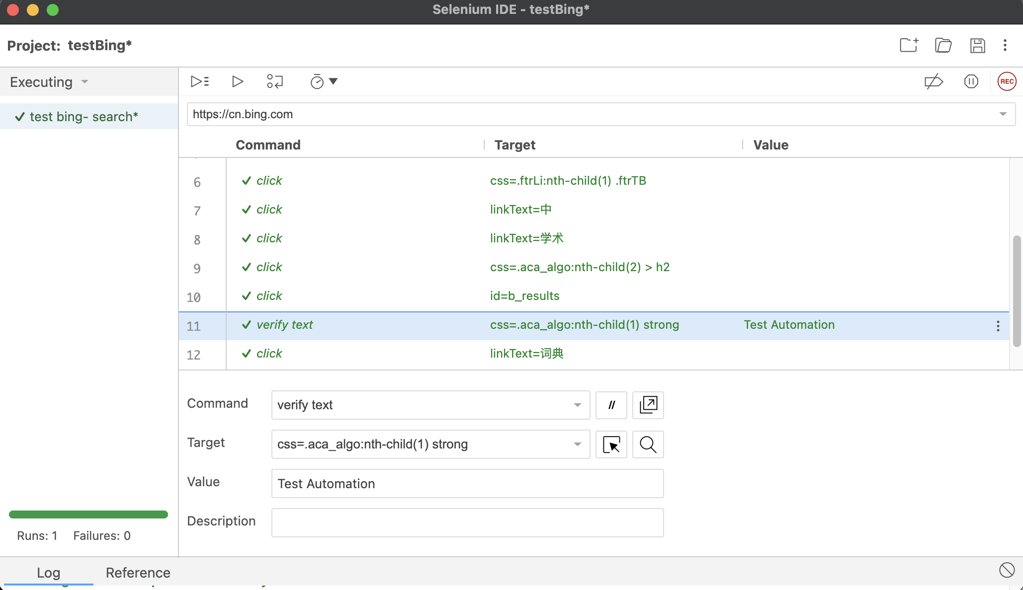
Selenium 关键字驱动
关键字

Slide 52
RobotFramework关键字驱动
表格方式
Setting | Value | Value | Value
Library | OperatingSystem
Test Case | Action | Argument | Argument
My Test | [Documentation] | Example test
 | Log | ${MESSAGE}
 | My Keyword | /tmp
Another Test | Should Be Equal | ${MESSAGE} | Hello, world!
Keyword | Action | Argument | Argument
My Keyword | [Arguments] | ${path}
 | Directory Should Exist | ${path}

Slide 53
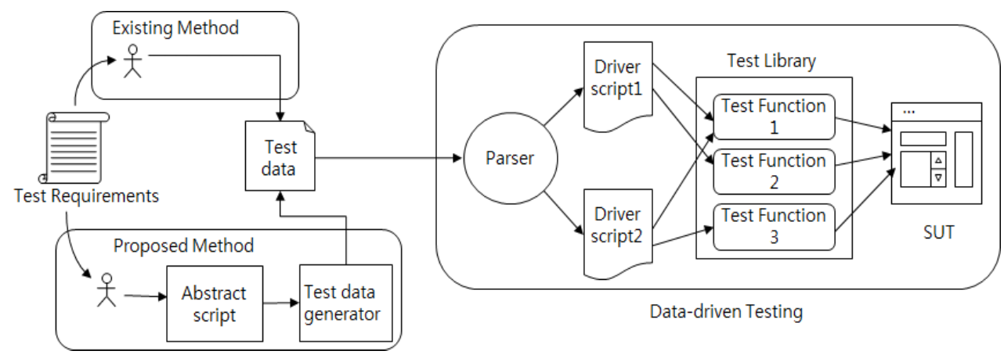
分离数据与脚本
使用表（Table）或数据文件作为测试输入和可验证的输出，以及测试环境设置和控制不采用“硬编码（hard code）”的过程

Slide 54
测试数据的管理
处理业务实体／数据
容易描述特定的需求
读写操作容易（～测试框架）
容易修改／维护测试数据
如果需要，创建DSL来描述
不能局限于输入
容易实现比对（Outputs）
Excel
CSV
Property
XML
YAML
Database
JSon
Notes:
Page-Objects
¬ In separate files, per Page-Object
¬ In external files / locator files

Slide 55
TA框架的构成
Harness/IDE
脚本语言(Script Language)
代理（Agents）
工具（Tools）
任务安排（Scheduler ）
报告（Report）
SUT
工具
任务
安排
脚本
代理
报告
Harness/IDE
SUT: System under test

Slide 56
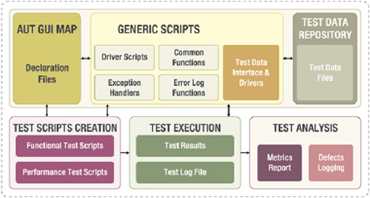
TA 框架应提供的服务
测试件的存储与管理
测试脚本开发调试（TIDE）
测试机/资源的管理
任务安排
测试执行启动与调度
系统监控、Log收集
测试结果分析
测试报告查询
……

Slide 57
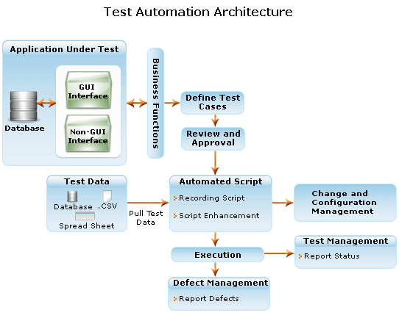
TA框架设计要点
控制中心
多层次结构
分布式架构
通讯问题
接口定义
对象库
关键字库
数据共享
集成环境
… …

Slide 58

TA框架支持测试设计/管理/执行

Slide 59





统一规划:不同的测试类型和对象
Composited Tested System
Classified Test Data
Test Report Generator
Driven Script-Execution Module
Load Test Engine
Based on Platform Type
Load Test Engine
Functional Libraries
Mobile Engine
Application Engine
Web Engine
Mobile Engine(Andriod&Ios)
Desktop Application Engine
Web Engine
Common Libraries
Workflow Libraries
Data Driven Methods
Keywords Driven Methods
Test Suite Batch Execution
Depend on the script expression to call existed methods in libraries
驱动组件
Composited Tested System

Slide 60
数据管理与对象识别组件
Scripts and Methods need test data or test object or both
Classified Test Data
Test Object identification
System level common test data - Parameterized
Script level private test data – not parameterized
Script level common test data - Parameterized
Mandatory Attribute to identify – Xpath, class name, id etc
Dynamic waiting and rechecking methods
Auxiliary Attributes to identify – index
Notes:
Mandatory：强制性的、主要的；Auxiliary：辅助的、备用的

Slide 61

测试报告组件
HTML Report Template
Test Report Generator
Test Plan
Test Script Execution Log

Slide 62


实例：自动生成用户化的报告
传统的自动化测试报告（如上图）可读性很差，不能直观的体现整个测试过程
用户化的测试报告(右图)，可以非常直观的充分还原整个测试过程。极大提升测试结果的分析效率，降低分析难度
Notes:
更直观的测试报告
点击链接直接看到截图

Slide 63


Robot Framework
一个通用的、ATDD的自动化测试框架，易于使用表格来组织测试过程和测试数据
Data
Tools

Slide 64

RF 报告

Slide 65

RF 自带的标准库
http://robotframework.org/robotframework/#standard-libraries

Slide 66

RF 插件

Slide 67

RF 扩展库
Selenium
AutoIT
Appium
Android
Database
Http
Image
Sikuli
……

Slide 68

Web和Windows一体化自动化测试框架

Slide 69

基于SpringBoot的高效模板化自动化测试框架

Slide 70
RF+Selenium 完成某页面测试
Notes:
的朋友戴比上学老是迟到，她想改变这个糟糕的情况，请你提建议。你需要从戴比那儿获得哪些信息才能给她一个好的建议？
在老师引导下，孩子们会重点考虑：为什么戴比会经常迟到？或者说，让她迟到的因素有哪些，这些因素哪些能有改变，哪些无法改变？能改变的因素，改进方法有哪些

Slide 71

小结
全SDLC
高度集成
跨平台
过程透明
可测试性保障
需求可执行
支持敏捷、CD、
DevOps

Slide 72
提问与思考
自动化测试中录制脚本轻松搞定，为何没有成为功能测试自动化脚本开发的主流？
采用开源自动化测试框架还是自己开发自动化测试框架好呢？
大家都重视自动化测试，但往往效果不够好，问题在哪里？
Notes:
重点学习内容，可以通过留实操作业或提问的方式，巩固学习成果

Slide 73
实验6 部署自动化测试框架
下载安装Robot framework；
安装Robot framework的GUI界面；
安装第三方库（Robot framework插件），如SeleniumLibrary、HTTP RequestsLibrary、AppiumLibrary、RESTinstance等；
启动Robot framework（RF），使用RF内建库，完成一些基本的操作的、RF自身的关键字驱动脚本。
结合实验3，实现RF的集成，生成测试报告；
基于RF和第三方库完成接口测试的脚本等，生成测试报告。
Notes:
重点学习内容，可以通过留实操作业或提问的方式，巩固学习成果

Slide 74
学习资源推荐
《接口自动化测试项目实战》，清华大学出版社，2021.11
《从零开始学Selenium自动化测试》，机械工业出版社，2020
《前端自动化测试框架——Cypress 从入门到精通》，电子工业出版社，2020.4
《Robot Framework自动化测试精解》 ，人民邮电出版社，2020.4

